Slide 1
Quản lý cửa hàng trà sữa
Thành viên | Nhiệm vụ
1. Nguyễn Hoàng Tùng | Trưởng nhóm
2. Trần Văn Tiếp | Thành viên
3. Hồ Văn Thành | Thành viên
4. Đào Tấn Thiện | Thành viên
5. Trương Nhật Vinh | Thành viên
GVHD: Mr. Tăng Thanh Phương

Slide 2
Nội dung
Giới thiệu thành viên
Giới thiệu đề tài
Demo đề tài
Khó khan - Thuận lợi

Slide 3
GIỚI THIỆU THÀNH VIÊN Trưởng nhóm
Họ tên: Nguyễn Hoàng Tùng
Chịu trách nhiệm chính trong đề tài:
Vẽ sơ đồ use case, vẽ mockup giao diện,
Sơ đồ tổ chức giao diện
Thiết kế dữ liệu
Thiết kế sơ đồ quan hệ thực thể (ERD)
Thiết kế chi tiết các thực thể
Các form, report thực hiện:
Form thanh toán đồ uống
Form tìm kiếm đồ uống

Slide 4
Thành viên thứ 1
Họ tên: Trần Văn Tiếp
Chịu trách nhiệm chính trong đề tài:
Thiết kế giao diện, Thiết kế cơ sở dữ liệu
Các form, report thực hiện:
Form Nhập nguyên liệu, đơn vị nguyên liệu
Form Form Voucher, loại voucher
Form Bàn
Form Thống kê
Form Lịch làm việc, ca làm việc

Slide 5
Thành viên thứ 2
Họ tên: Hồ Văn Thành
Chịu trách nhiệm chính trong đề tài:
Viết test case, Quản lý đồ uống, Quản lý hoá đơn
Các form, report thực hiện:
Form Hoá đơn
Form đồ uống
Form loại đồ uống

Slide 6
Thành viên thứ 3
Họ tên: Đào Tấn Thiện
Chịu trách nhiệm chính trong đề tài:
Quản lý nhân viên, đăng nhập, quên mật khẩu, phần quyền
Các form, report thực hiện:
Form đăng nhập, Quên mật khẩu
Form Nhân viên, vai trò
Form đổi mật khẩu

Slide 7
Thành viên thứ 4
Họ tên: Trương Nhật Vinh
Chịu trách nhiệm chính trong đề tài:
Tester, quản lý nguyên liệu.
Các form, report thực hiện:
Form nguyên liệu
Form loại nguyên liệu
Form nhà cung cấp
Form đơn vị

Slide 8
Giới thiệu đề tài
Mục tiêu ứng dụng:
Giảm được thời gian cũng như chi phí cho việc thanh toán, lưu trữ thông tin và công sức thống kê phân tích.
Lưu thông tin khách hàng tiềm năng và áp dụng các chương trình khuyến mãi cho khách hang
Quản lý nhân viên và lịch làm việc của nhân viên

Slide 9
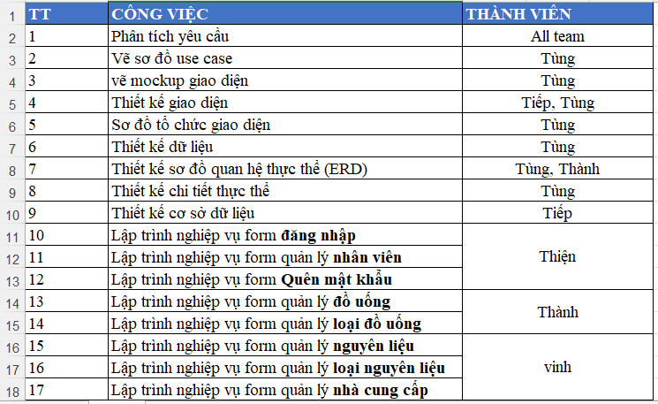
BẢNG THEO DÕI PHÂN CÔNG, CÔNG VIỆC

Slide 10
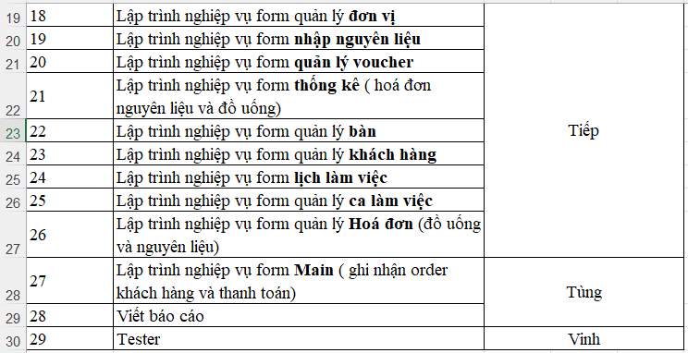
BẢNG THEO DÕI PHÂN CÔNG, CÔNG VIỆC

Slide 11
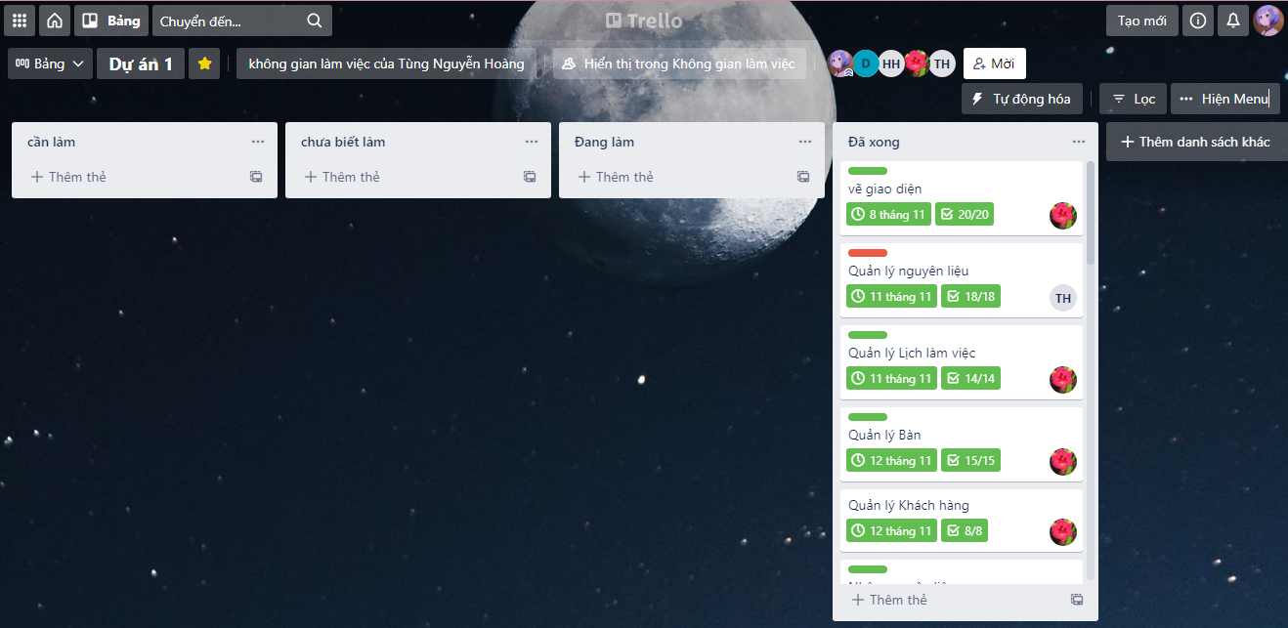
BẢNG THEO DÕI PHÂN CÔNG, CÔNG VIỆC

Slide 12
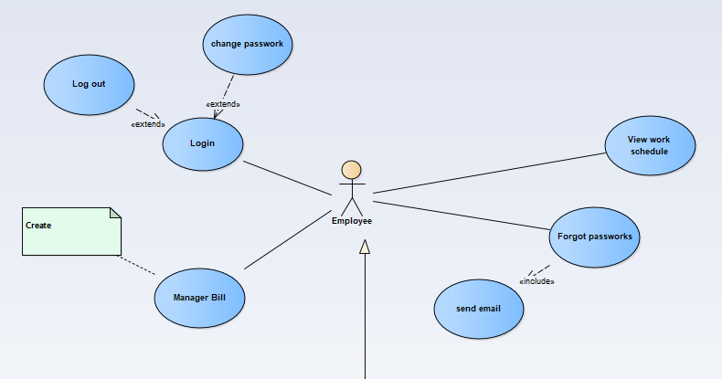
Sơ đồ use case
Nhân viên

Slide 13
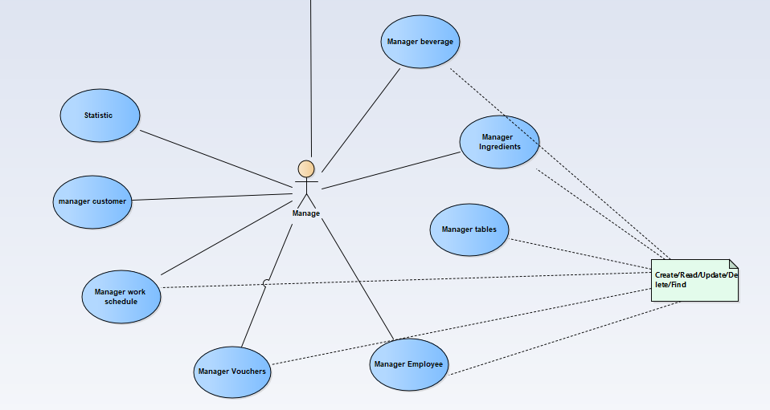
Sơ đồ use case
Quản lý

Slide 14
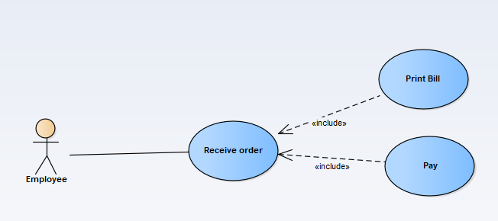
Sơ đồ use case
Nhân viên ghi nhân hoá đơn đồ uống

Slide 15
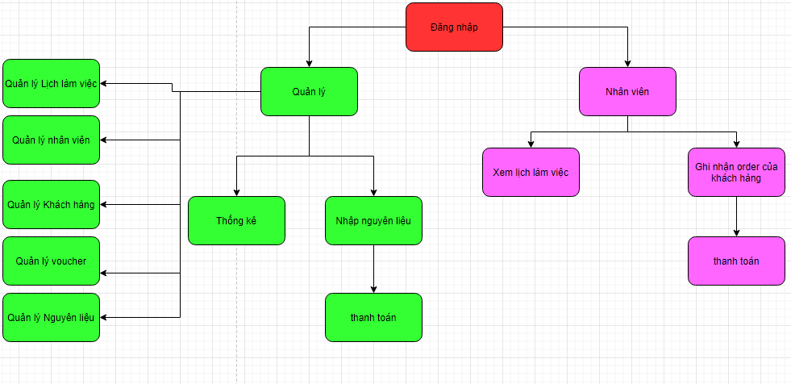
Tổ chức ứng dụng

Slide 16
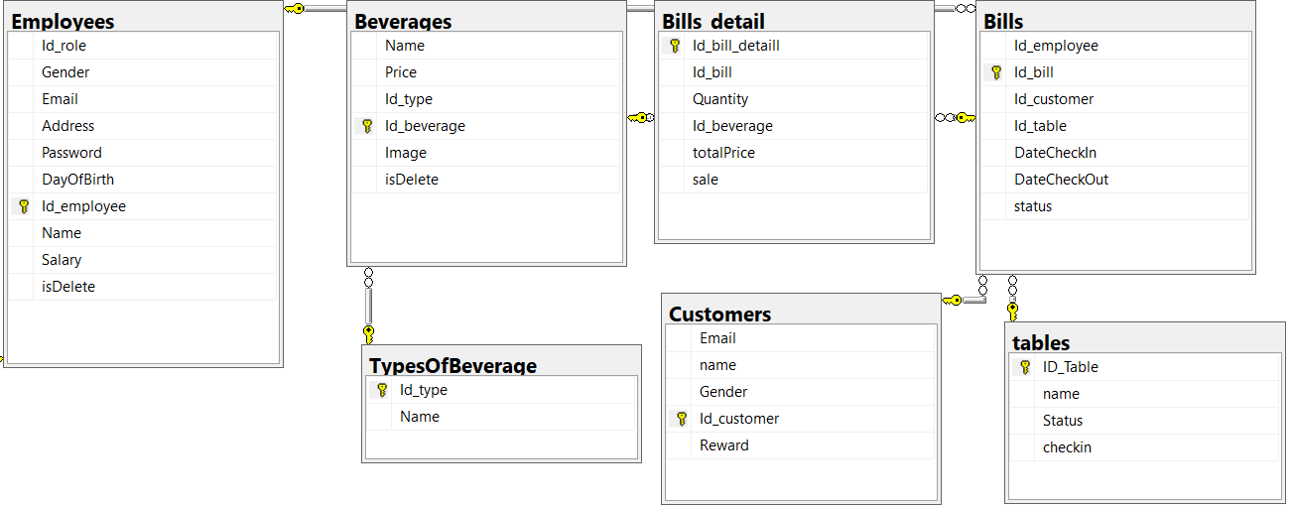
Sơ đồ quan hệ

Slide 17
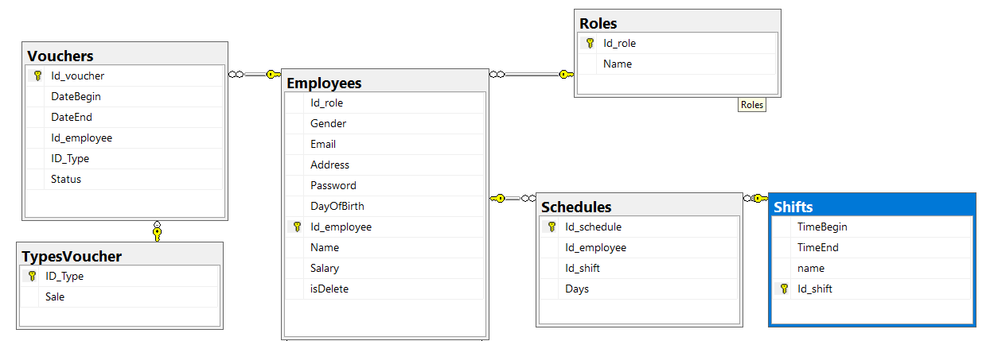
Sơ đồ quan hệ

Slide 18
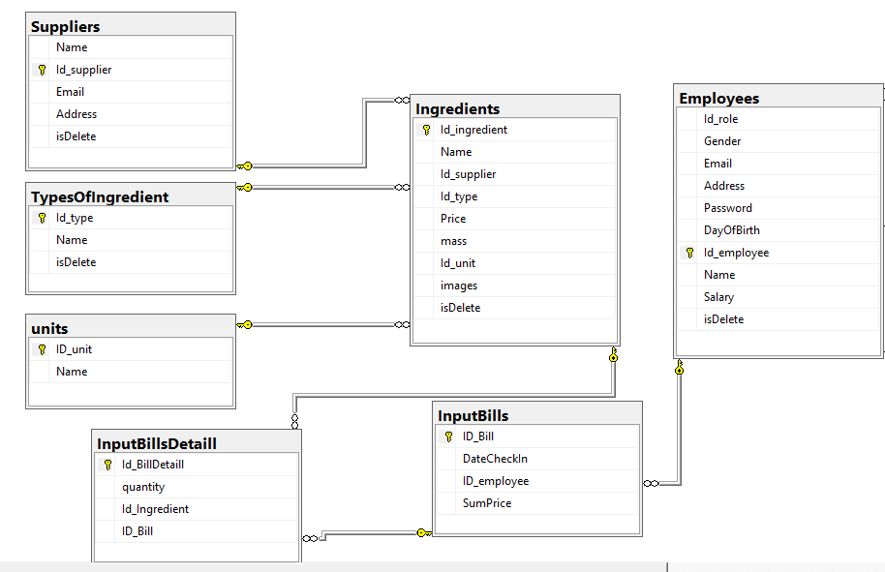
Sơ đồ quan hệ

Slide 19



Sơ đồ triển khai
U.D
Nhân viên

Slide 20

Demo ứng dụng

Slide 21
Khó khăn – thuận lợi
- Khó khăn
Không có nhiều kinh nghiệm sử dụng Git để làm việc nhóm.
Các thành viên chưa hiểu ý nhau.
- Thuận lợi
Được sự hỗ trợ nhiệt tình từ giảng viên.
Có nhiều tài liệu tham khảo và thư viện hỗ trợ.

Slide 22


